Slide 1
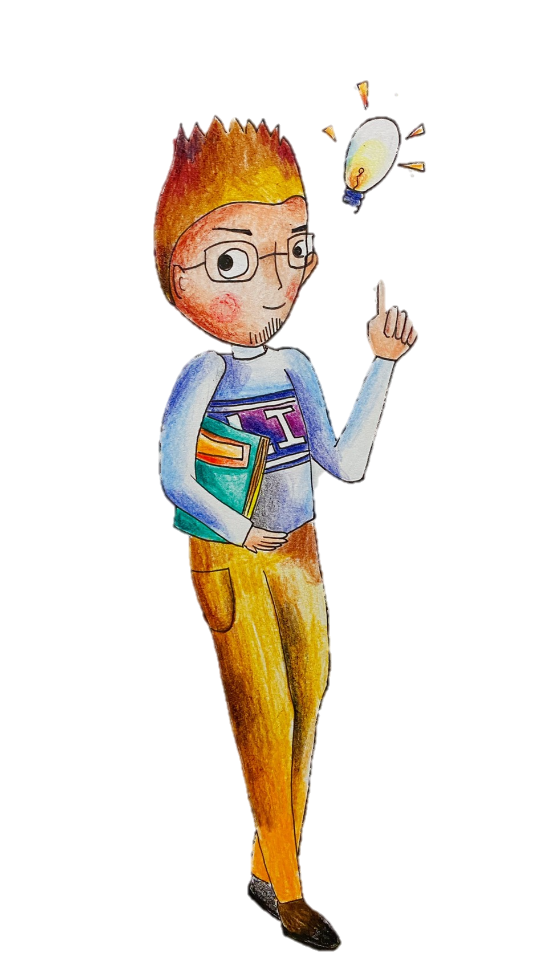

美好的陪伴——親子共讀
屏東縣中正國小林用正老師

Slide 2
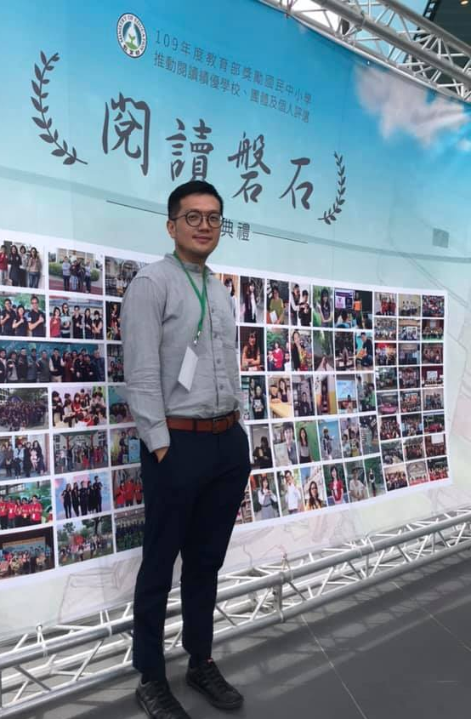


林用正

Slide 3
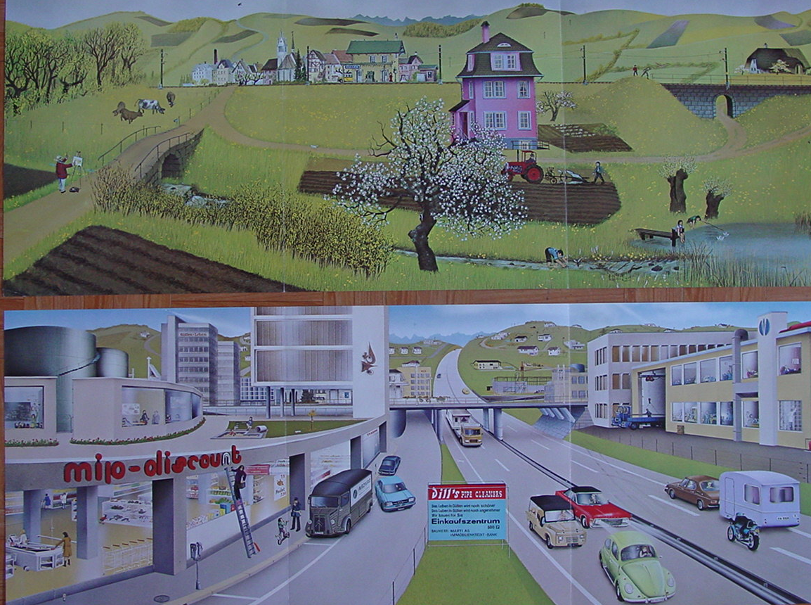
世界改變了～

Slide 4
面對瞬息萬變的世界，孩子需要什麼能力？
1.品格力
2.自學力(閱讀)
3.創造力

Slide 5
你的陪伴很重要
你是怎麼教育出如此出類拔萃的孩子？
父親回答：「我也不知道，我只是盡量參與他的生活，了解他而已。孩子有球賽一起去加油，贏球的時候，帶他們吃冰淇淋；輸球的時候，我替他們擦眼淚。學校的家長會、班親會必定抽空參加；除此之外，我和其他父親都一樣，努力賺錢餵飽他們的肚子。」

Slide 6
來吧！一起閱讀吧！
你或許擁有無限的財富，一箱箱的珠寶與一櫃櫃的黃金，但你不會比我富有，我有
（ ）
《閱讀的媽媽》
一位讀書給我聽的媽媽

Slide 7
變與不變
您的陪伴與身教是永遠不變的！

Slide 8
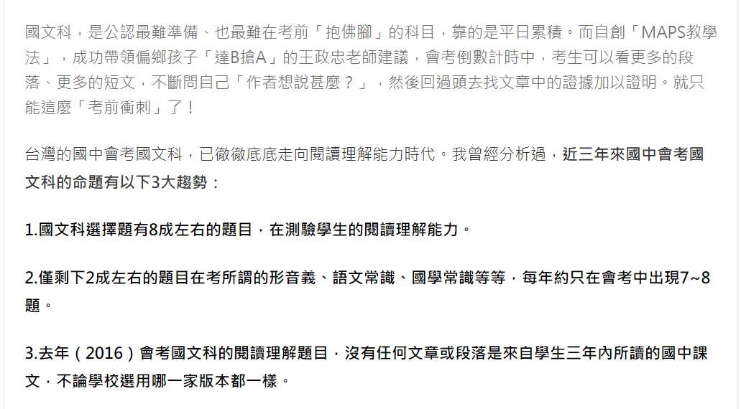
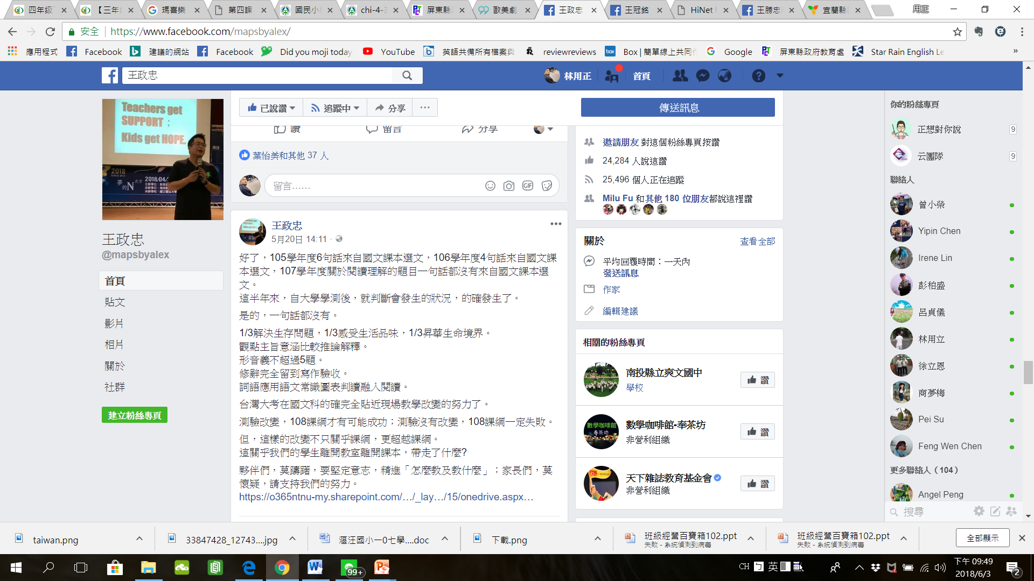
關於語文學習
課本的內容都不會考

Slide 9
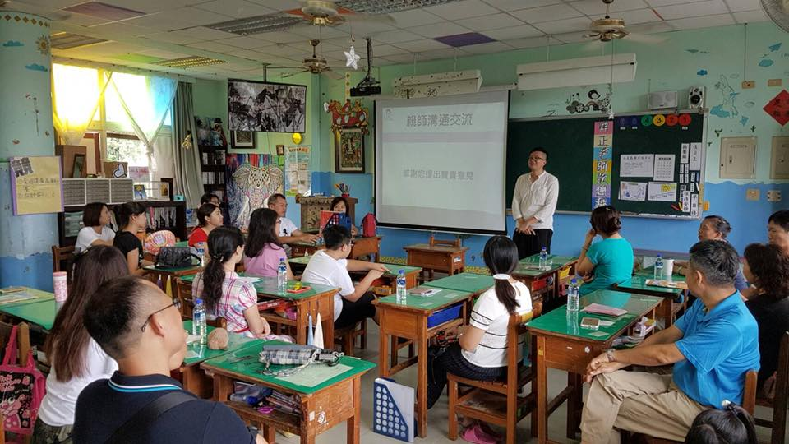
鼓勵多元閱讀

Slide 10
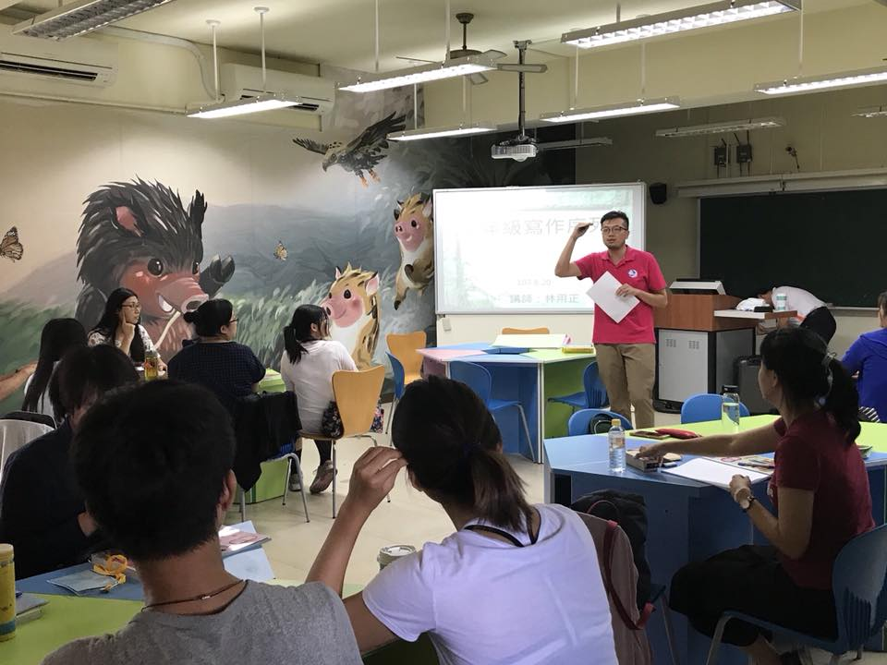
用教材教能力

Slide 11
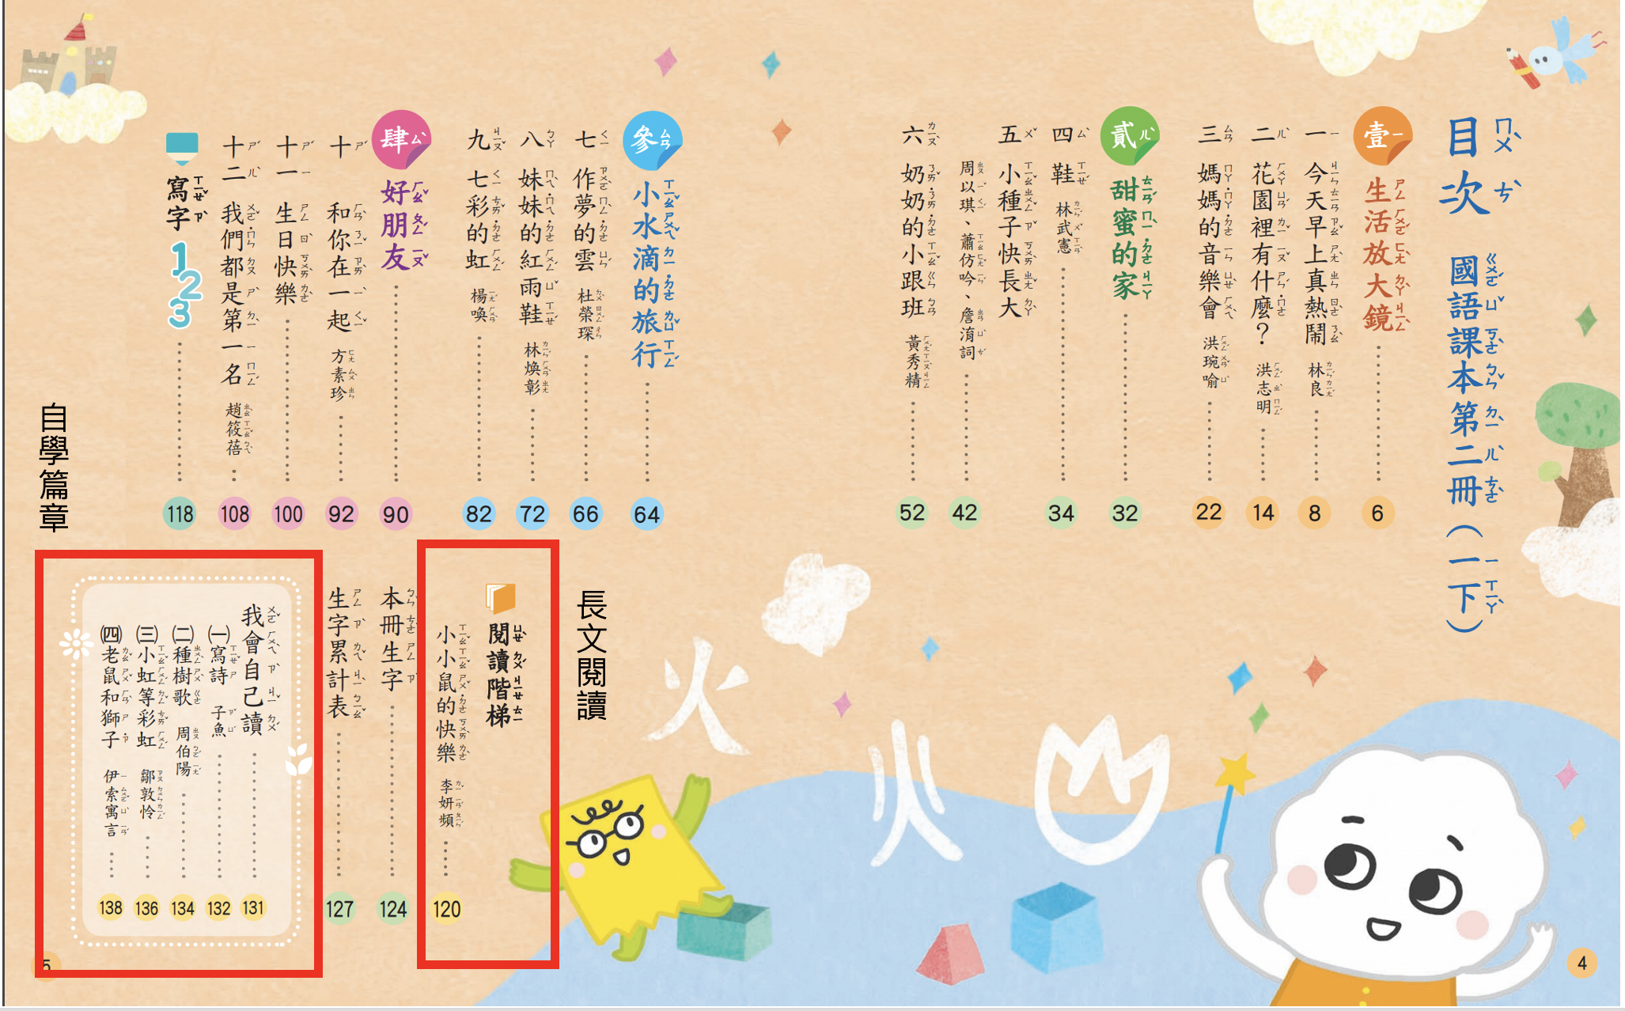
大考中，課本的內容都不會考，怎麼辦？
從課本學方法，（課內）
用方法讀更多。（課外）

Slide 12
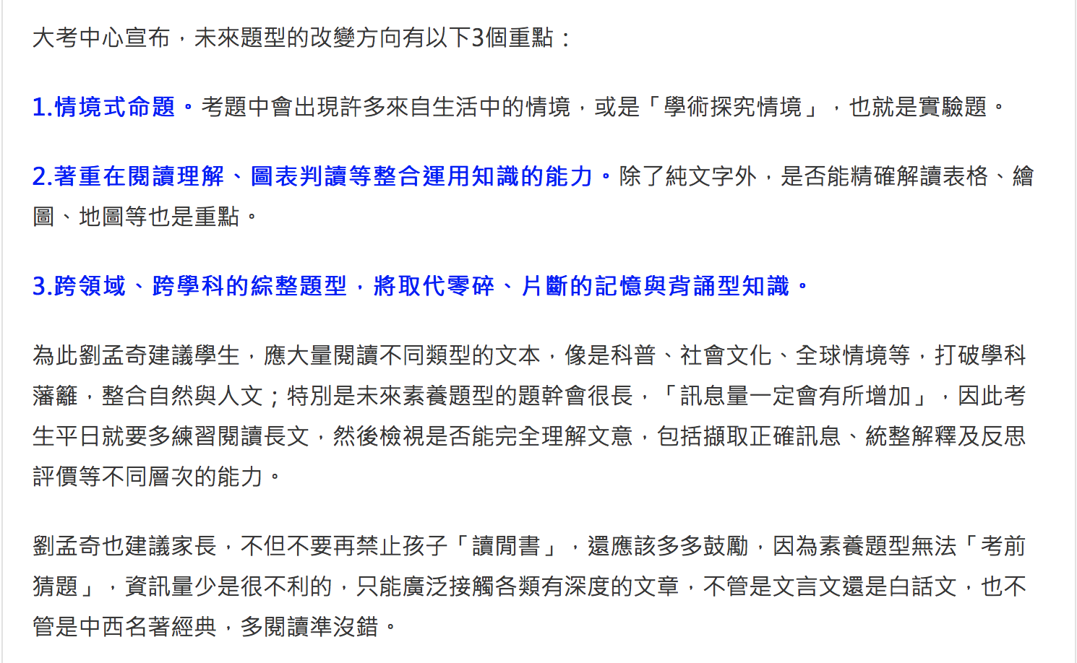
關於語文學習
未來考試趨勢
多閱讀準沒錯！
大考中心宣布，未來題型的改變方向有以下3個重點：
1.情境式命題。考題中會出現許多來自生活中的情境，或是「學術探究情境」，也就是實驗題。
2.著重在閱讀理解、圖表判讀等整合運用知識的能力。除了純文字外，是否能精確解讀表格、繪圖、地圖等也是重點。
3.跨領域、跨學科的綜整題型，將取代零碎、片斷的記憶與背誦型知識。
考試中心主任劉孟奇建議學生，應大量閱讀不同類型的文本，像是科普、社會文化、全球情境等，打破學科藩籬，整合自然與人文；特別是未來素養題型的題幹會很長，「訊息量一定會有所增加」，因此考生平日就要多練習閱讀長文，然後檢視是否能完全理解文意，包括擷取正確訊息、統整解釋及反思評價等不同層次的能力。
劉孟奇也建議家長，不但不要再禁止孩子「讀閒書」，還應該多多鼓勵，因為素養題型無法「考前猜題」，資訊量少是很不利的，只能廣泛接觸各類有深度的文章，不管是文言文還是白話文，也不管是中西名著經典，多閱讀準沒錯。
多閱讀準沒錯！
多閱讀準沒錯！

Slide 13
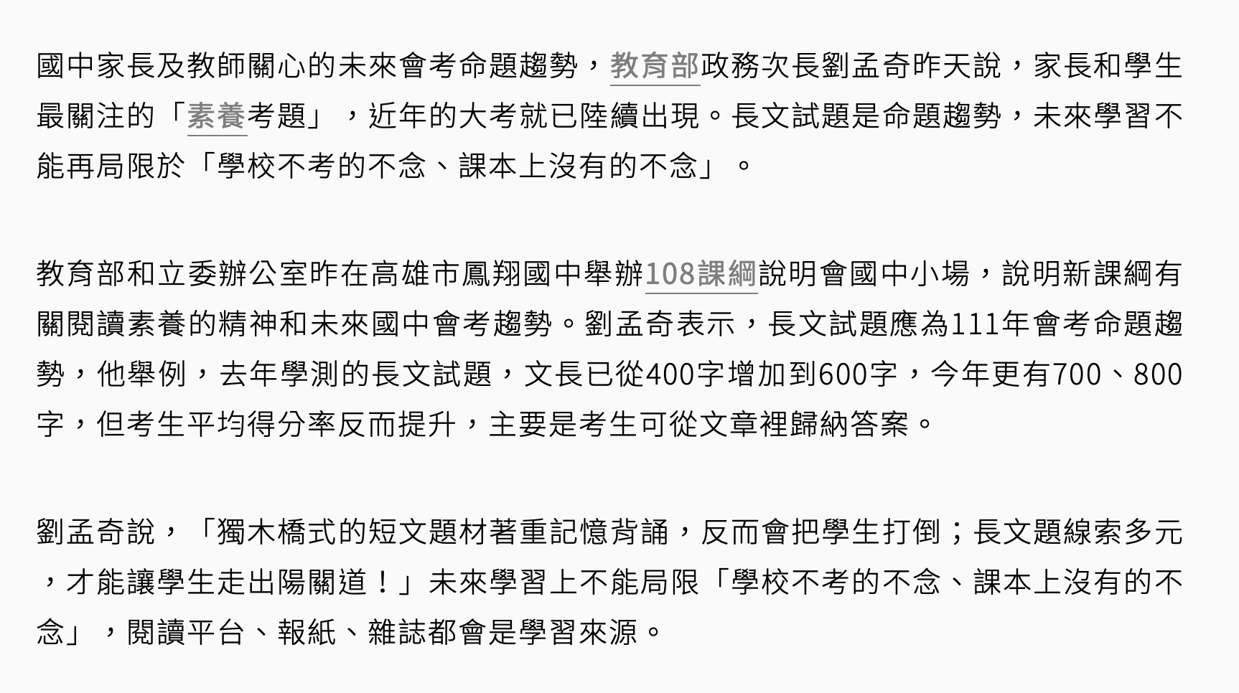
關於語文學習
未來考試趨勢

Slide 14
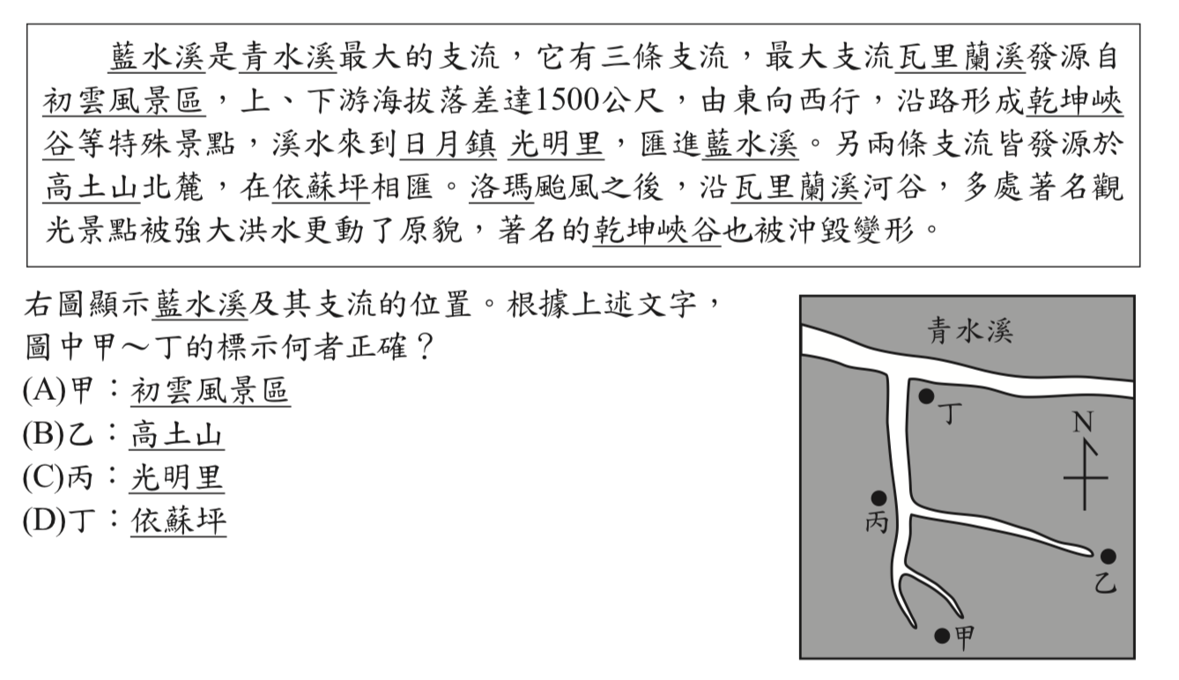
情境入題～取材生活化
108國文會考

Slide 15
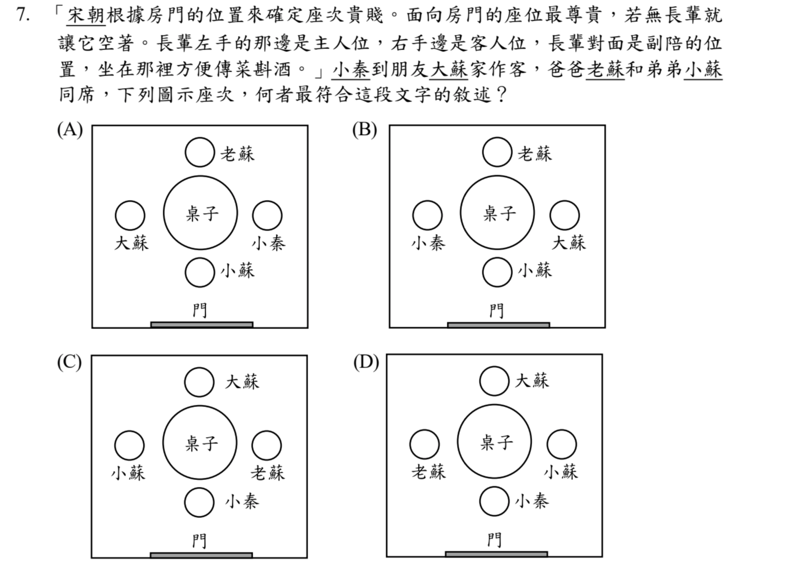
情境入題～取材生活化
109國文
會考

Slide 16
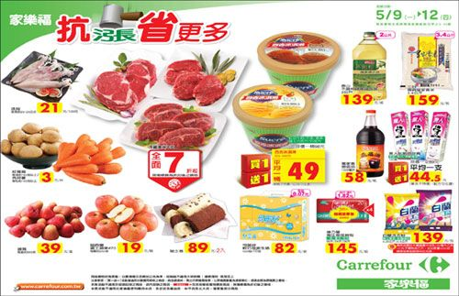

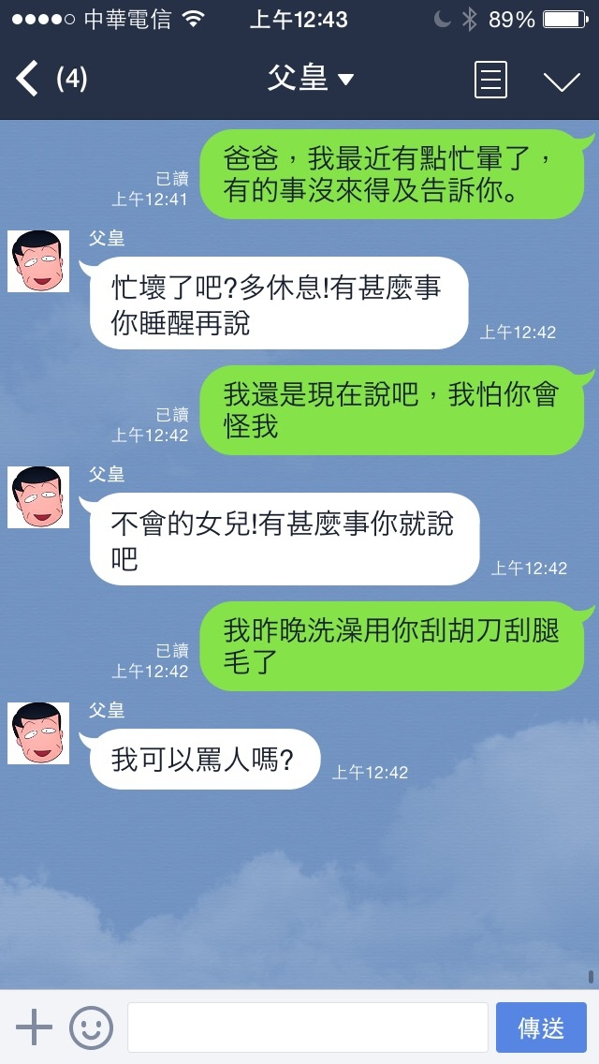

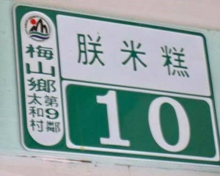
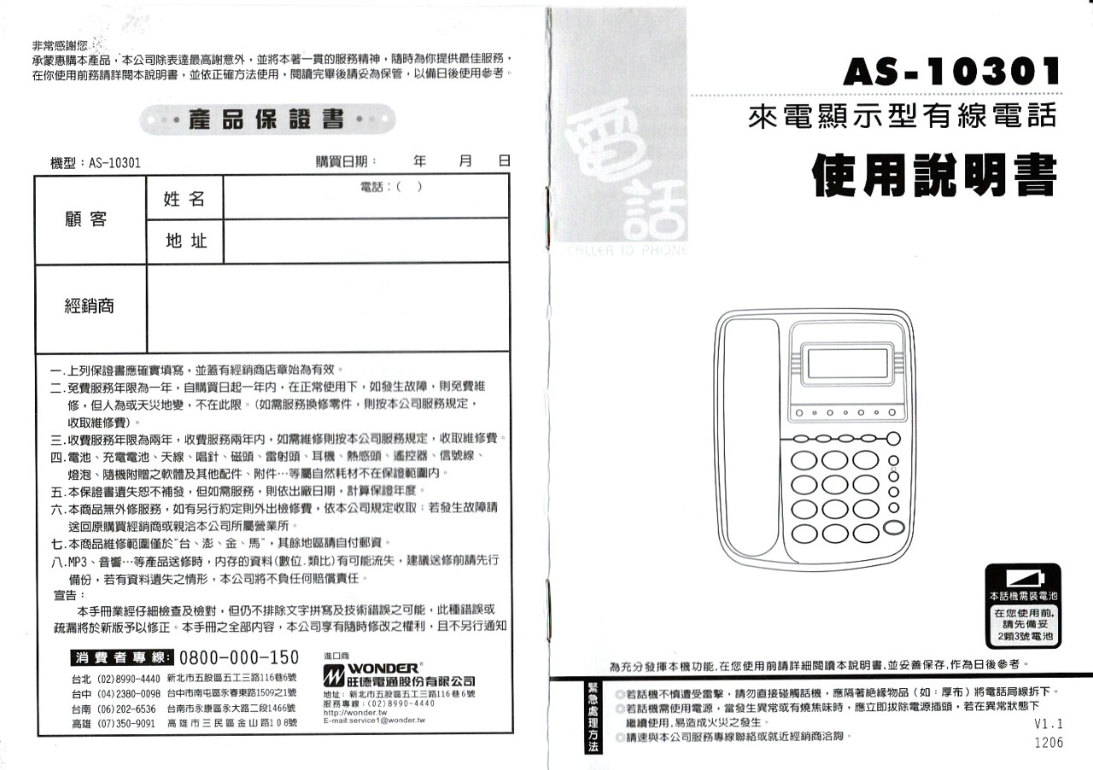

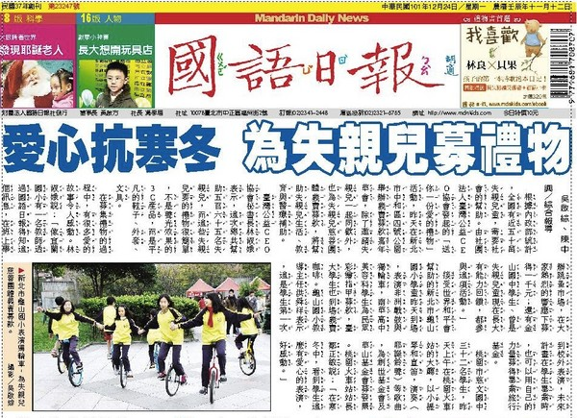

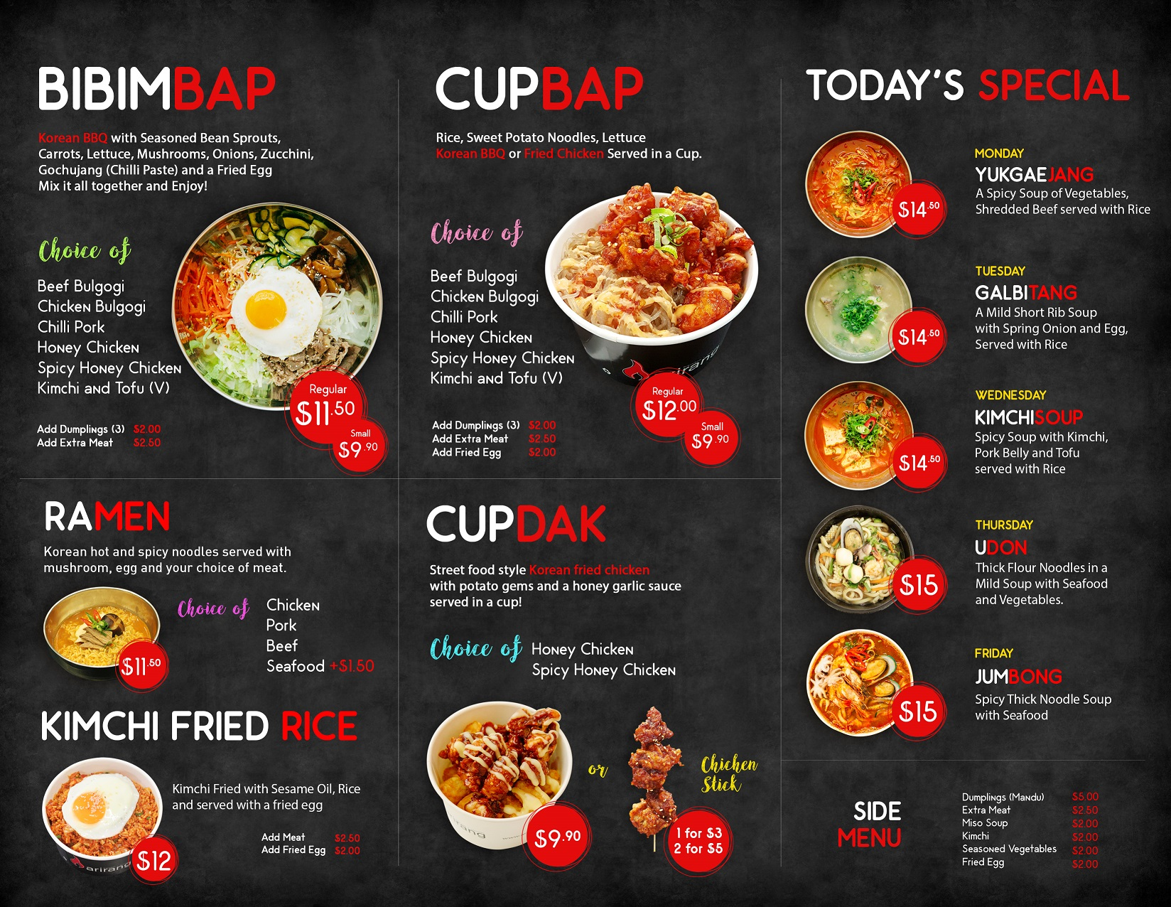
什麼是閱讀？

Slide 17

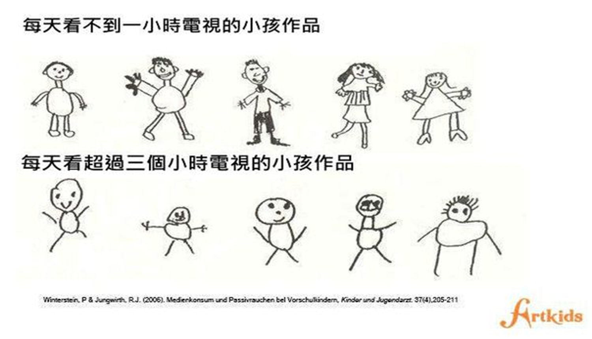
為什麼要閱讀？
關於平板
在 2006 年，德國幼教專家 Winterstein 與 Jungwirth 發表了這個驚人的結果。

Slide 18
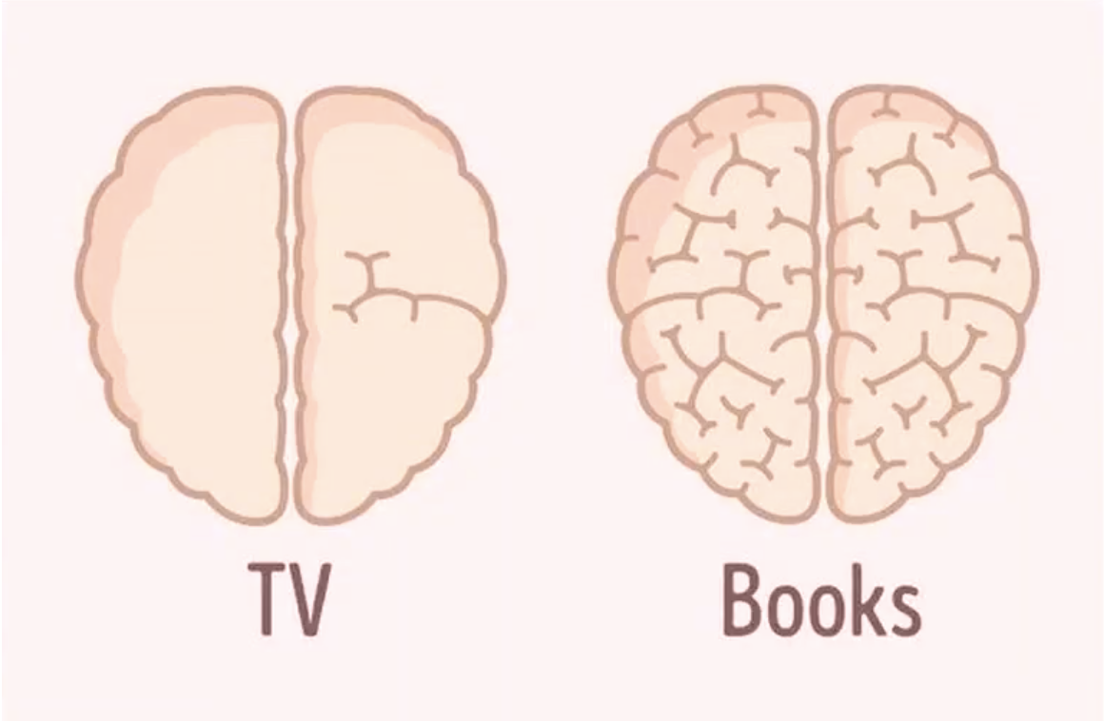
為什麼要閱讀？
大腦的神經迴路像一個非常綿密的灌溉系統，農夫依需求鑿溝渠，引水來灌溉，耕種越多的地方灌溉系統越密。當上游水壩的水閘開時，蓄水湧出，流向各個溝渠，溝渠越長，分支越多，下游的水量越小，最後自然終止。
大腦有1012個神經元，每一個神經元又可以有1000個以上的連結。
資料來源：大腦連結期刊

Slide 19
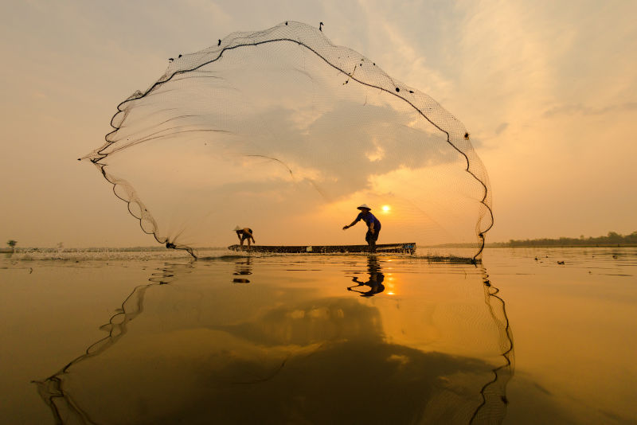
親子
對話
決定「漁網」中，網目疏密大小的關鍵因素，就在於詞彙量。
在每一個人的大腦當中，都有一個很像是「漁網」的資訊篩選網。

Slide 20
如何推動親子共讀？

Slide 21
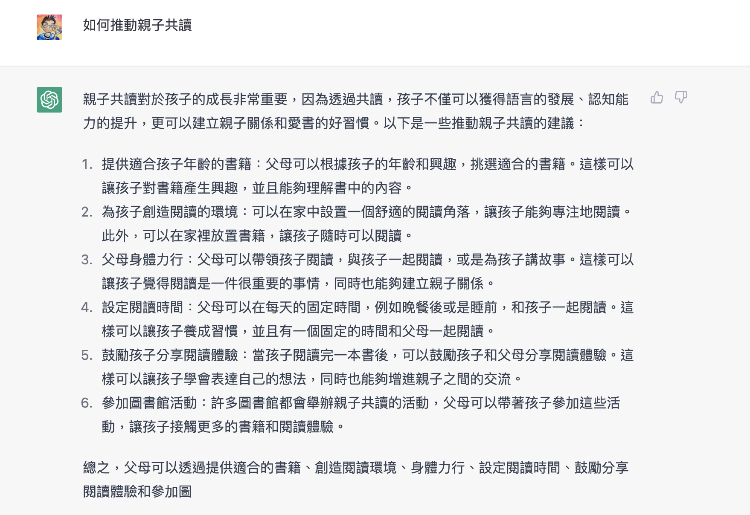


Slide 22
提供適合孩子年齡的書籍

Slide 23


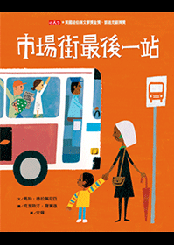










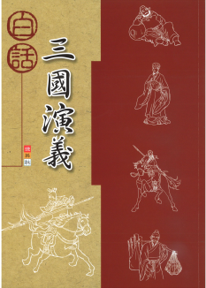
閱讀什麼書？
年段 | 適合類型 | 書籍
低 | 童話、 故事、繪本
中 | 人物傳記、英雄
高 | 少年小說、推理小說
一年級的最佳選擇：
繪本、橋梁書

Slide 24




時代性
雜誌推薦
主題性
跨域性
分類性

Slide 25
決定孩子閱讀書籍條件
開書單
自己挑書
能力
興趣
要我讀
我要讀

Slide 26

閱讀偏食
2.搭配自己的閱讀簡餐
●前菜：自己愛看的書
●主餐：較少看的書
●甜點：自己愛看的書
3.成為該主題的專家（恐龍）
1.有些漫畫含知識性

Slide 27
為孩子創造閱讀的環境

Slide 28
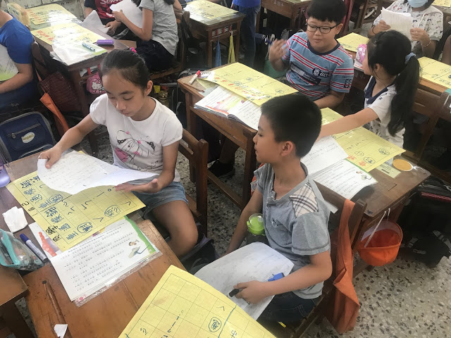
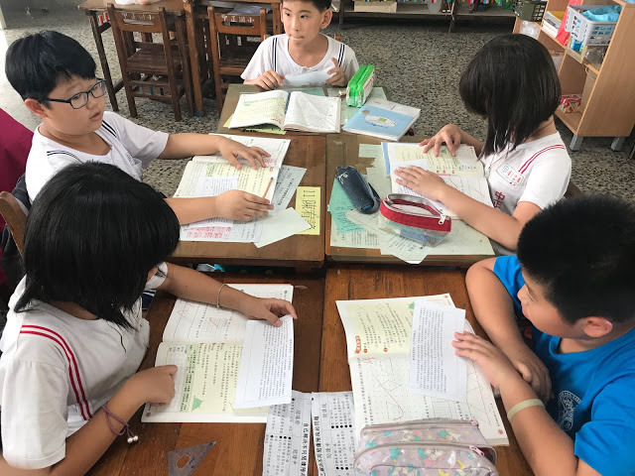
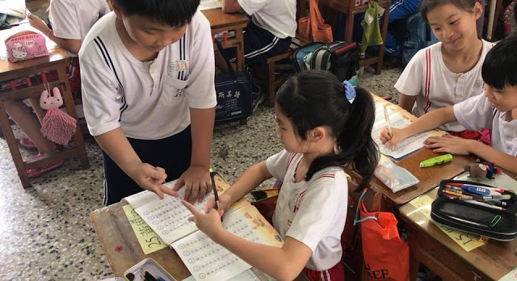
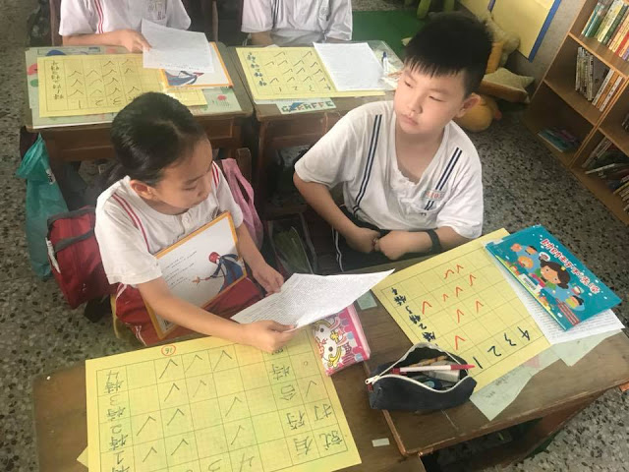
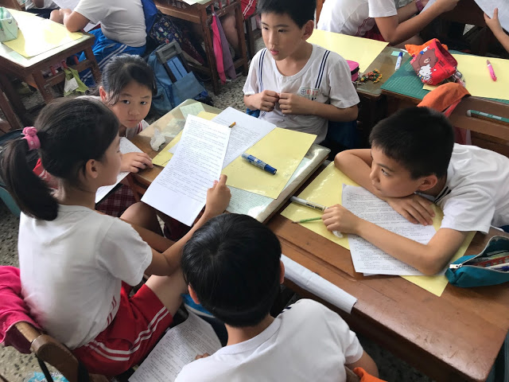
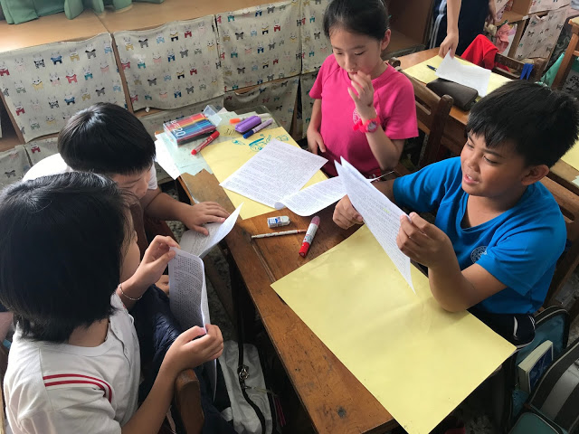
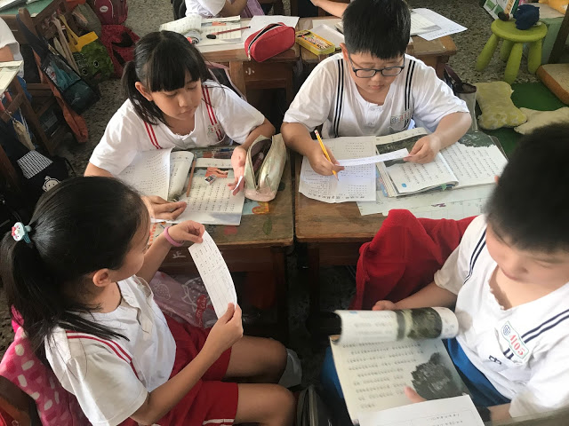
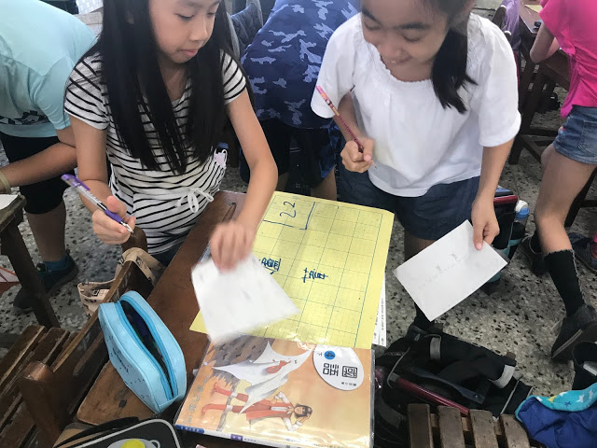
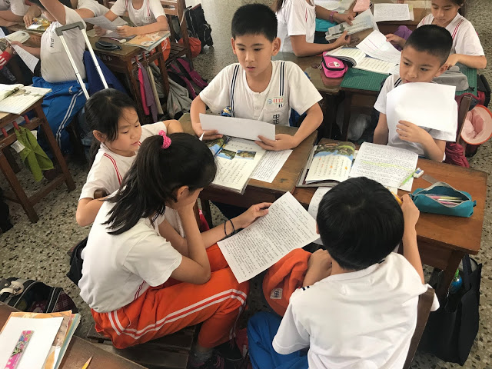
一起和孩子在家佈置一個圖書角
思考
分享
互動
檢核
聆聽
任務
光線足夠
有互動性
兒童中心
發表
趣味
交流

Slide 29
父母
身體力行

Slide 30
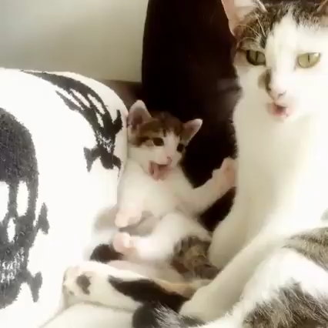

Slide 31
你最近閱讀了嗎？

Slide 32

為什麼我們要多看書呢？

Slide 33
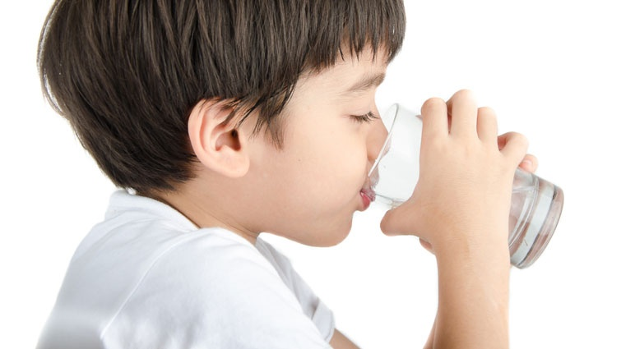
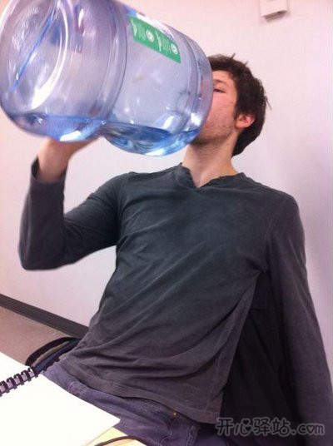
要給孩子一碗水
家長要先有一桶水

Slide 34
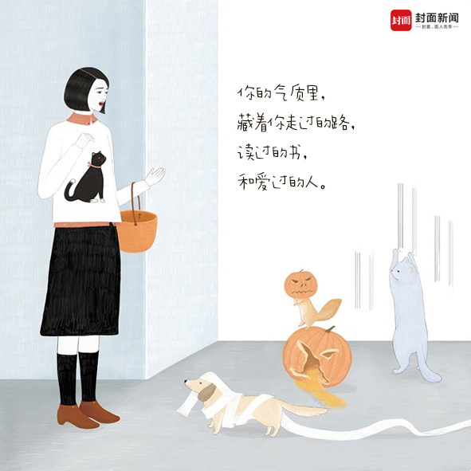
你的氣質裡，
藏著你走過的路，
讀過的書，
和愛過的人。

Slide 35
設定
閱讀時間

Slide 36
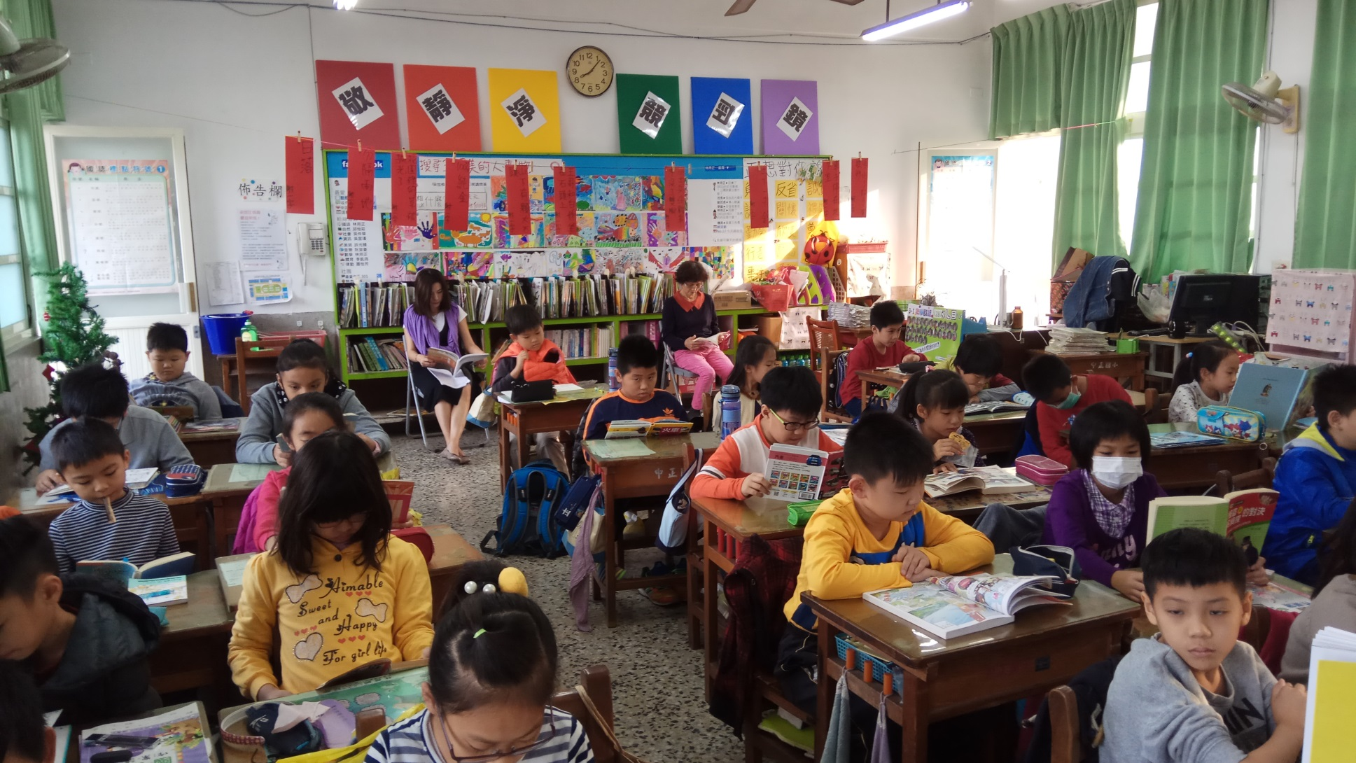
固定8:00開啟閱讀
那親子共讀呢？

Slide 37
鼓勵孩子分享閱讀體驗

Slide 38
用活動來提升閱讀
閱讀活動
在花園讀詩
讀給家人聽
站在書店閱讀
幫作者推銷書
讀好友正在讀的書
一週去一次圖書館
邊聽歌邊閱讀
和朋友一起玩一起讀

Slide 39
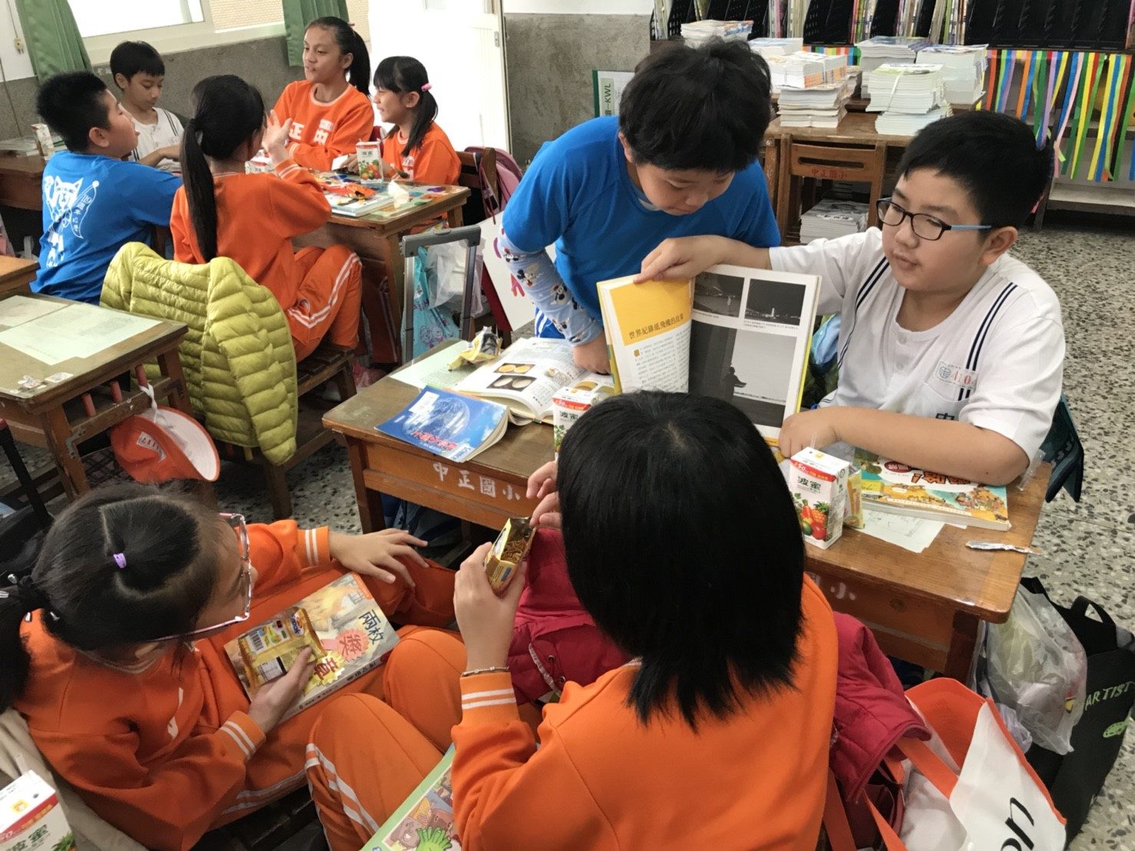
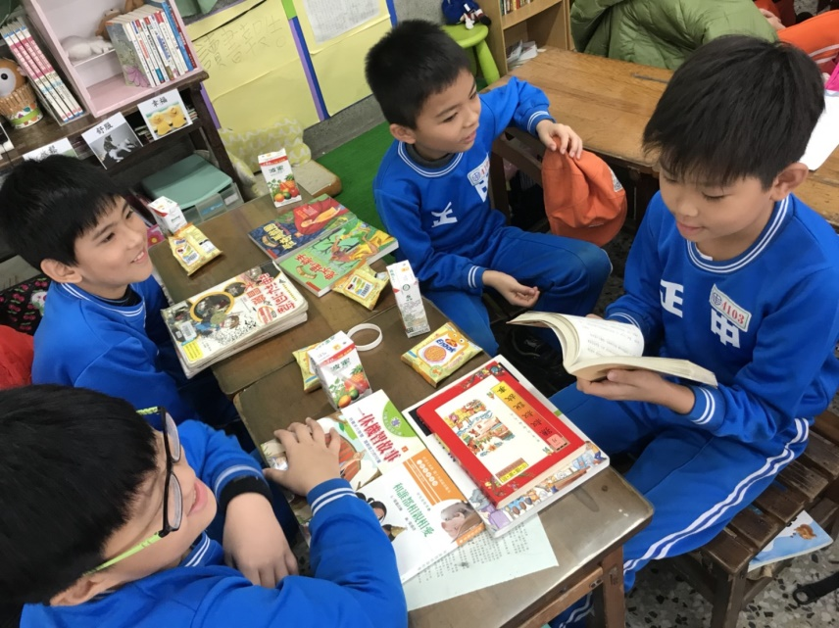
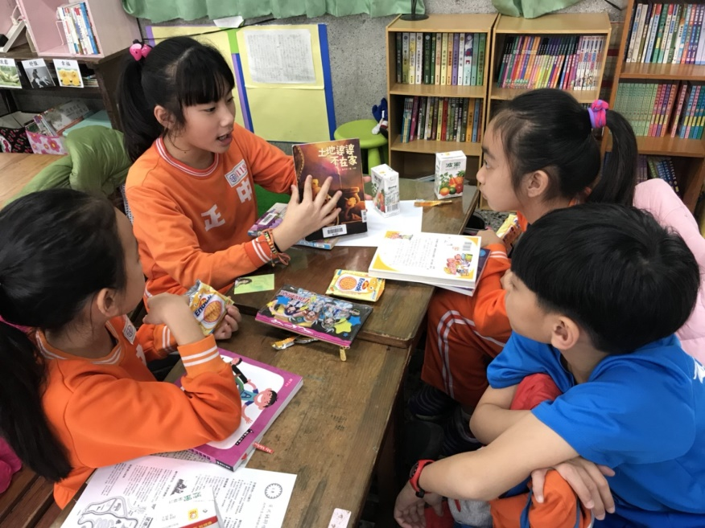
聊書
輕鬆愉快
每次三分鐘，一分鐘轉場可以進行提問或補充。

Slide 40
用「思考性」詞彙提問
比較
聯想
證明
理由
先請孩子訪問家長
再請家長訪問孩子
辨別
發現
依據
啟發
解釋

Slide 41
參加圖書館活動

Slide 42
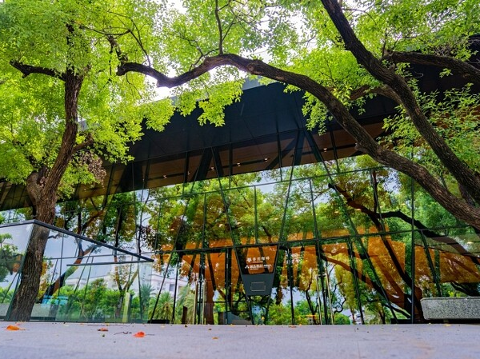
森林裡的圖書館
親近書

Slide 43
親子閱書趣
多逛書店

Slide 44
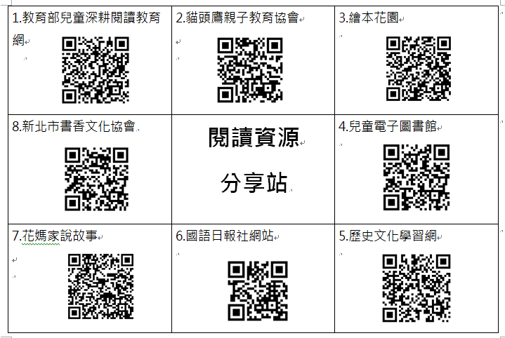
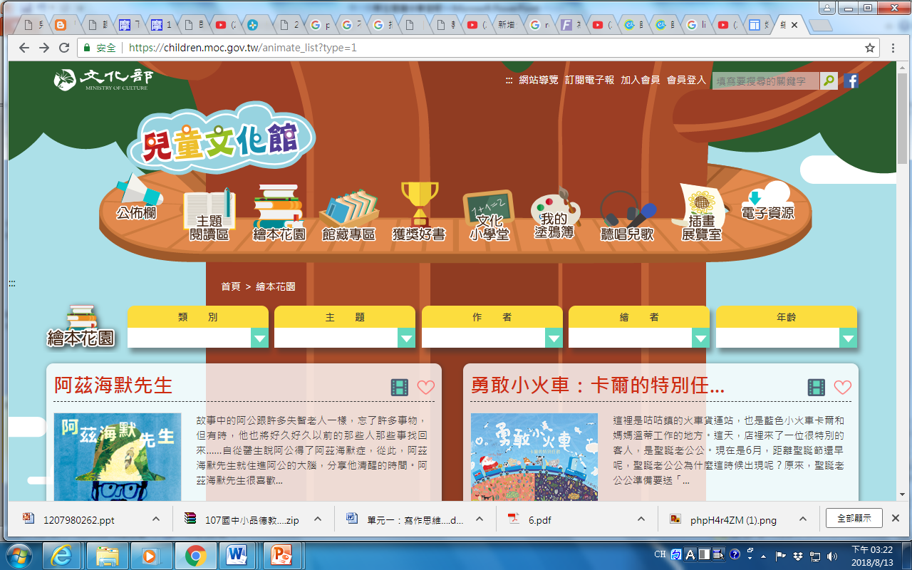
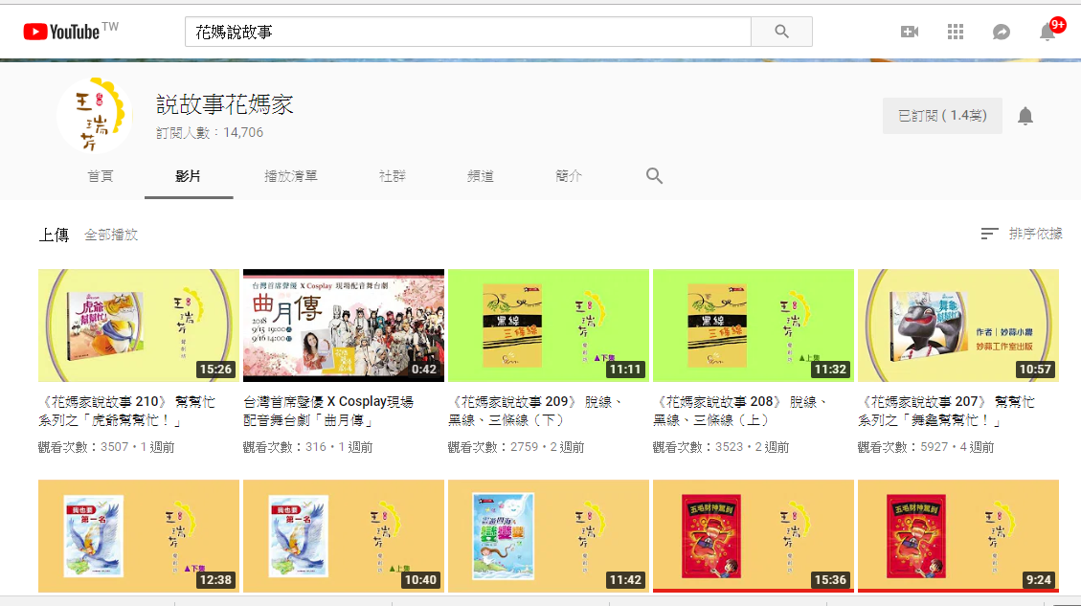
閱讀資源介紹

Slide 45
從明天開始
1.一個星期帶孩子去一次圖書館或書局
2.打造孩子專屬的膝上教室
3.每天陪孩子閱讀10分鐘
4.與孩子一起規劃閱讀基金
5.相同議題的文章多讀一點

Slide 46
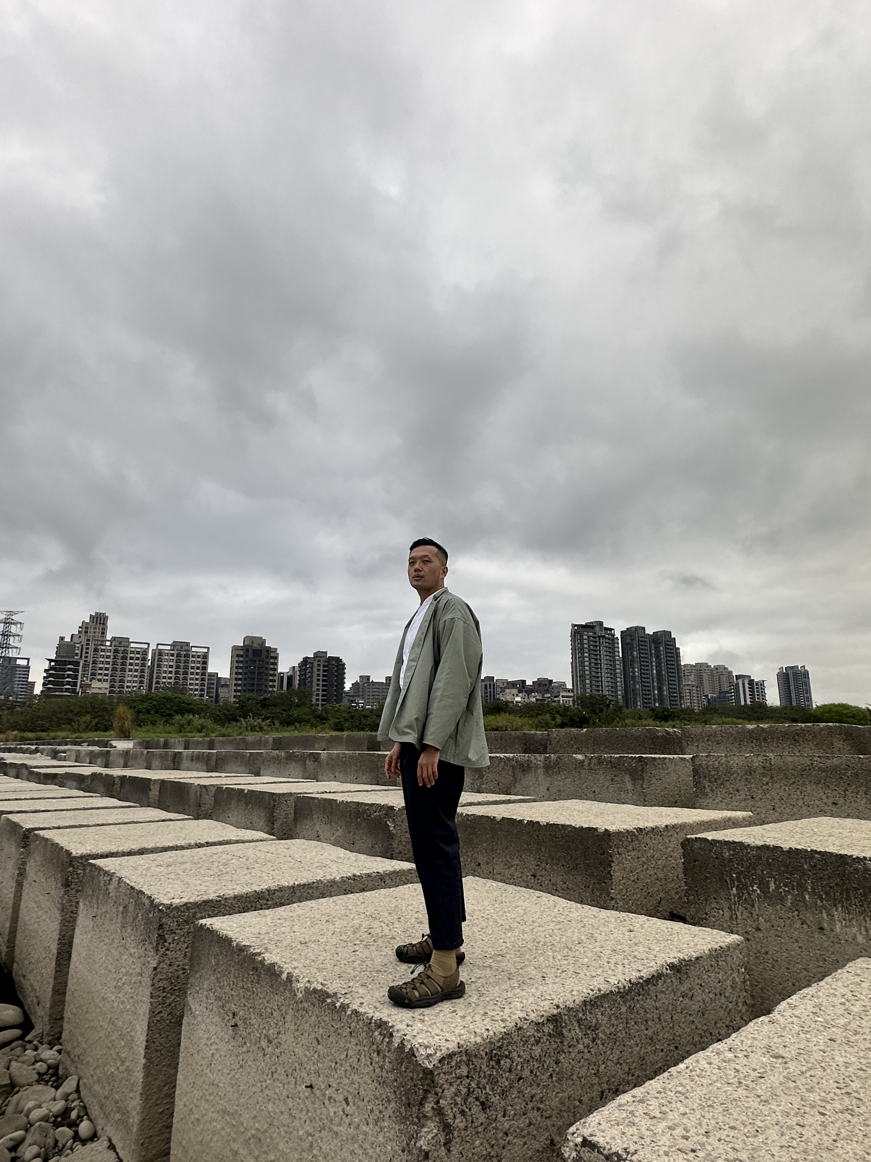
得語文者得天下
親子共讀今天起
感謝聆聽

